Slide 1
Verimlilik Yönetimi
29
Prof.Dr. ŞAHİN KAVUNCUBAŞI

Slide 2
Sağlık sisteminin tanımı
Bir ülkenin sağlık sistemi, sağlık için sosyal amaçların gerçekleştirilmesi için sağlık hizmetlerinin örgütlenmesi, finansmanı ve sunum mekanizmaları bütünüdür.
Sağlık sistemi, amaçları başarmak için etkileşimde bulunan insanları, kurum ve kuruluşları kapsadığı gibi, bu etkileşimleri yönlendiren süreç ve yapıları da içermektedir (The Commonwealth Fund Commission on a High Performance Health System, 2006).
Sağlık sisteminin sınırları nedir ?

Slide 3
Sağlık sisteminin amaç ve işlevleri arasındaki ilişkiler (WHR, 2000)
SAĞLIK SİSTEMİNİN İŞLEVLERİ
AMAÇLAR-PERFORMANS
Stratejik bağlanma (Stewardship)
Cevap verebilirlik
Kaynak yaratma
Hizmet sunumu
Sağlık
Finansman
(Kaynak sağlama, harcama)
Hakkaniyet (finansal katkı

Slide 4
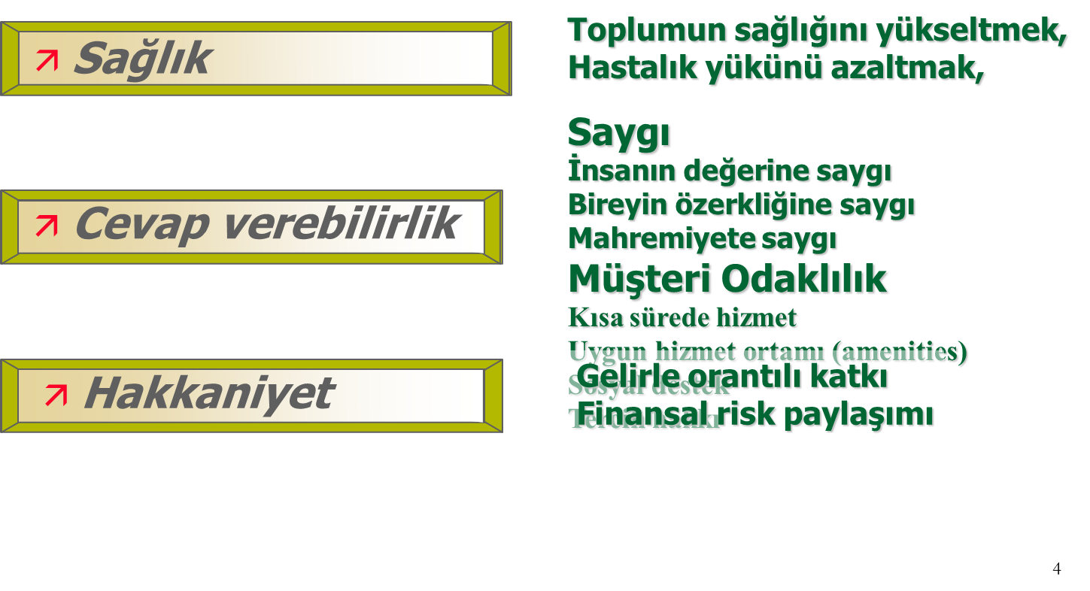
Sağlık sisteminin amaçları /performans ölçütleri

Slide 5
ABD Sağlık Sistemi Performans Değerlendirme Çerçevesi
Uzun, sağlıklı ve üretken yaşamlar
Kalite
Erişim
Verimlilik
Hakkaniyet

Slide 6
EURO Sağlık Tüketici Endeksi
Alanlar | İndikatörler | Nisbi ağırlık
Hasta hakları ve bilgilendirme | 10 | 1.5
Bekleme süresi | 5 | 2.0
Klinik Sonuçlar | 6 | 2.0
Provizyon düzeyleri | 3 | 1.0
Yeni ilaçlara erişim | 4 | 1.0

Slide 7
OECD çerçevesi
 | Sağlık Sistemi Performansı
 | Boyutlar
 | KALİTE |  |  | Erişim | Maliyet/ Harcama
Sağlık ihtiyaçları | Etkililik | Güvenlik | Cevap verebilirlik / Hasta merkezlilik
Sağlıklı kalmak
Daha iyi olmak
Hastalık veya sakatlıkla yaşamak
Yaşamın sonuna dayanabilmek
Sonuçlar Süreç Yapı

Slide 8
Kanada sağlık ve sağlık sistemi performans indikatörleri çerçevesi

Slide 9
Ne kadar para harcandığını biliyoruz, ama bu çok büyük paranın ne kadar işe yaradığı hakkında çok az şey biliyoruz.
Allan Rock
Kanada Sağlık Bakanı

Slide 10
MİKRO BAKIŞ: Kurumsal Performansı
Örgütsel performans, planlanan amaçların en az kaynak kullanılarak gerçekleştirilmesidir.
Performans = f (Kalite + verimlilik)

Slide 11
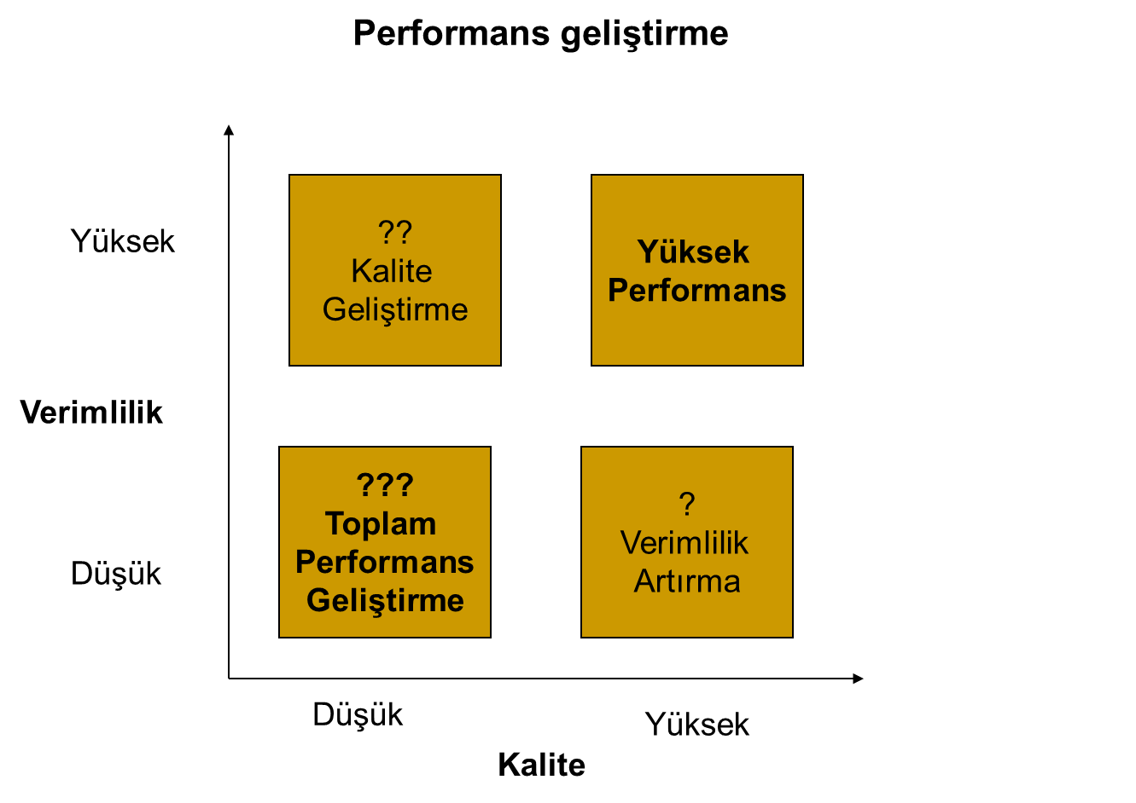

Slide 12
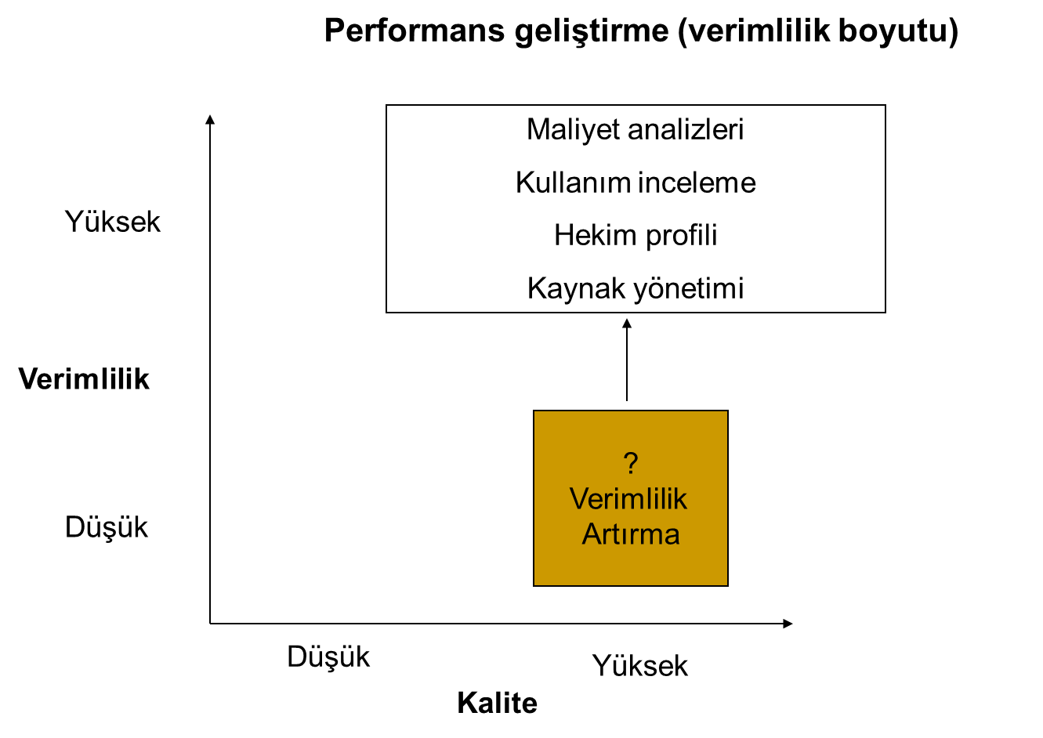

Slide 13
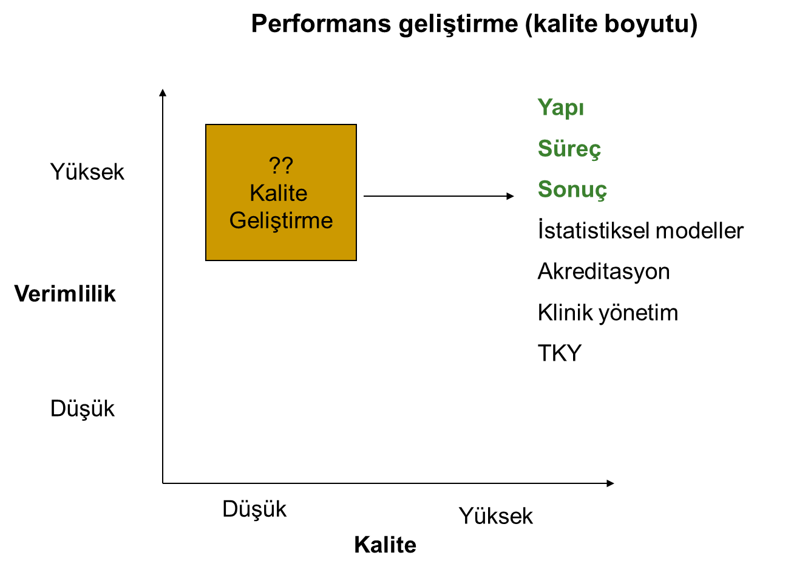

Slide 14
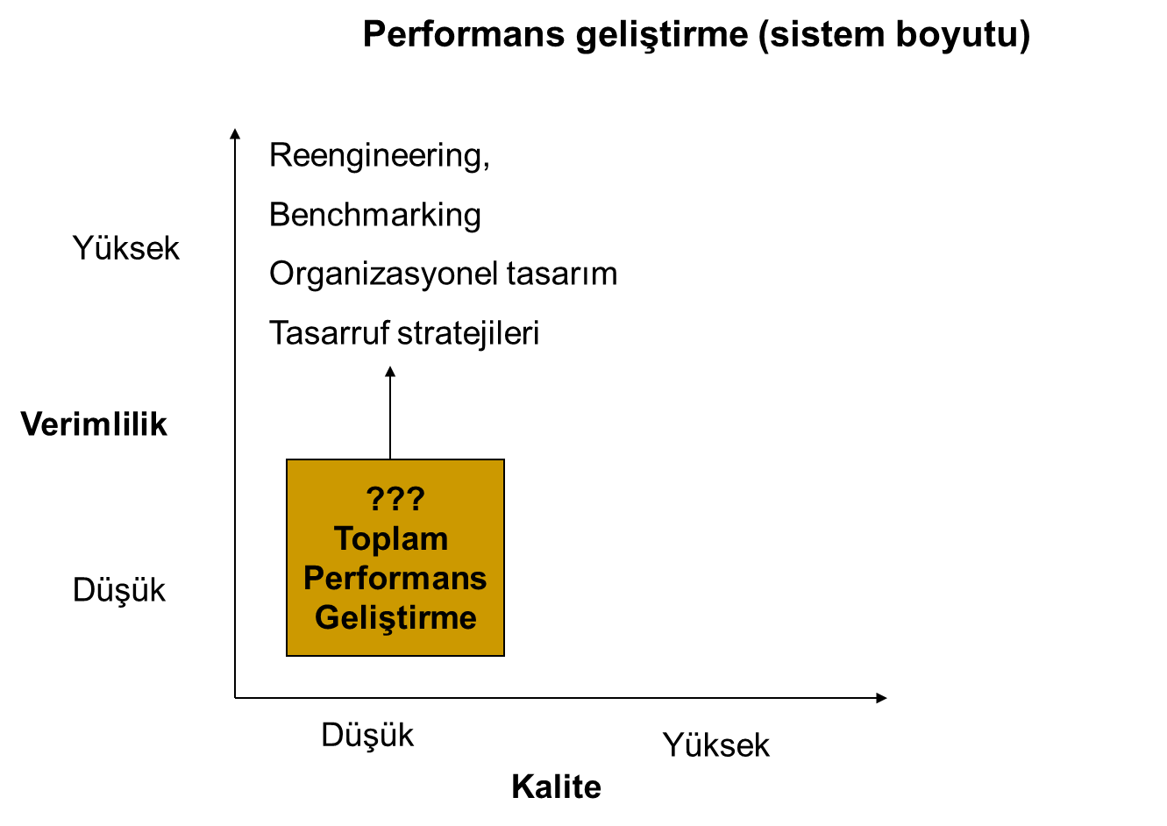

Slide 15
Verimlilik
Verimlilik, bir üretim veya hizmet sürecinin belli bir döneminde üretilmiş olan ürün ve hizmetlerle (çıktı), bu üretimi gerçekleştirmek için kullanılan üretim kaynaklarının (girdi) birbirine oranıdır

Slide 16
Maliyetleri etkileyen faktörler
C= f(O, Q, M, P, E)
C: maliyetleri,
O: çıktı miktarını,
Q: çıktının kalitesini,
M: hastanenin hizmet çeşitliliğini (case mix),
P: üretim faktörlerinin fiyatlarını,
E: verimliliği,

Slide 17
Sağlık sektöründe başlıca verimsizlik kaynakları (Leveson)
Daha az maliyetle hastane dışında yapılabilecek hizmetlerin hastanede yapılması,
Gereksiz cerrahi işlemler,
Hastalara gereksiz hizmet sağlanması,
Hastaneler arası hasta sevk sisteminin kurulmaması,
Hastane hizmetlerinin yetersiz kullanılması
Hastanelerde hekimlerin gereksiz yere fazla tetkik istemeleri,
Bazı gelişmiş olanakların, araç ve makinelerin iyi kullanılmaması,
Evde bakım sisteminin geliştirilememesi,
Sağlık ocağı ve evlerinin iyi çalışamaması,
Muhasebe sistemlerinin kullanılmaması.

Slide 18
Verimlilik ölçüm yaklaşımları
Verimlilik ölçümleri genel olarak üç yaklaşım esas alınarak gerçekleştirilmektedir. Bunlar:
Oran analizi,
Regresyon analizi
Parametresiz verimlilik ölçümü

Slide 19
Oran Analizi
Oran analizi en eski ve en sık kullanılan verimlilik ölçüm tekniğidir. Basit anlatımla, çıktı/girdi oranı temel alınarak verimlilik ölçümü yapılmaktadır.
Hasta/Doktor oranı
Hasta/Yatak Oranı
Toplam maliyet/Hasta günü oranı

Slide 20
Oran analizinin sorunları
Birden çok girdi ve çıktı söz konusu olduğunda kurumlar arası karşılaştırmalar anlamsız olabilir.
Hangi hastane verimli ?
Hastane | Yatan Hasta/hekim | Pol Say/ Hekim | Kapasite Kullanım Oranı
H1 | 300 | 7000 | % 75
H2 | 350 | 6500 | % 60
H3 | 450 | 6000 | % 57

Slide 21
Regresyon yöntemi
Regresyon yöntemiyle verimlilik analizinde ise çıktı miktarı bağımlı değişken, girdiler ise bağımsız değişken olarak ele alınmakta ve matematiksel bir eşitlik elde edilerek hangi örgütün verimli hangisinin verimli olmadığı belirlenebilmektedir.

Slide 22
Regresyon analizi

Slide 23
Veri Zarflama Analizi

Slide 24
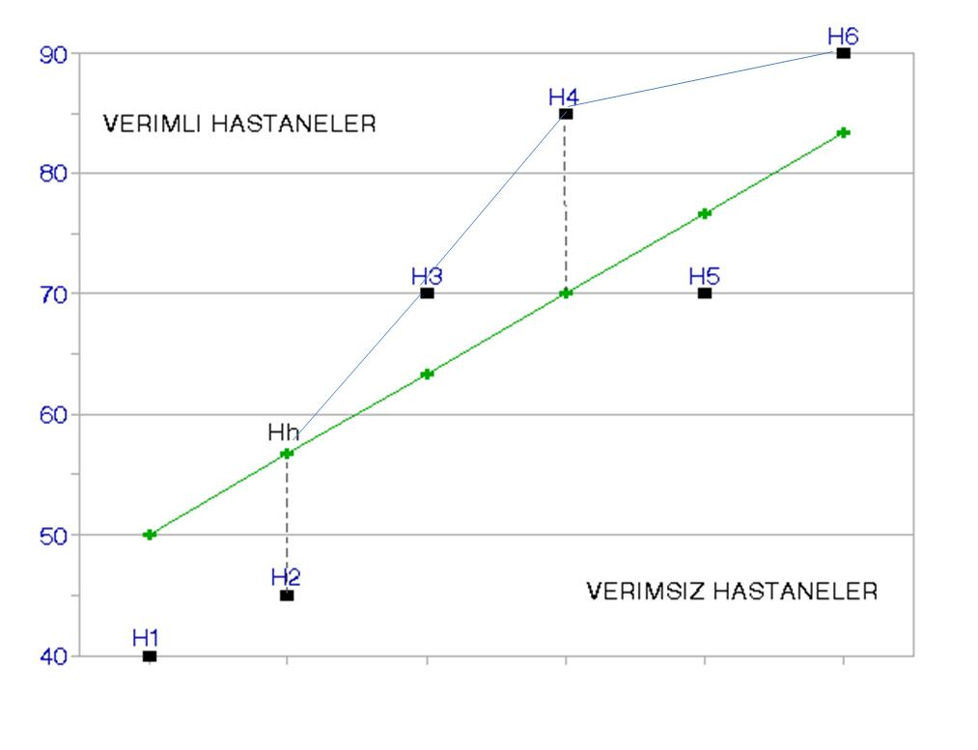
VZA-Regresyon analizi

Slide 25
Malmquist İndeks
Zamana göre performans takibinin yapılması sağlık örgütleri için elzemdir. Malmquist indeks, sağlık kurumlarının iki periyot arasındaki performanslarının karşılaştırılmasında kullanılan bir metottur.

